Slide 1
C 프로그래밍
- Ⅷ 장. 배열 -
데이터분석학과

Slide 2
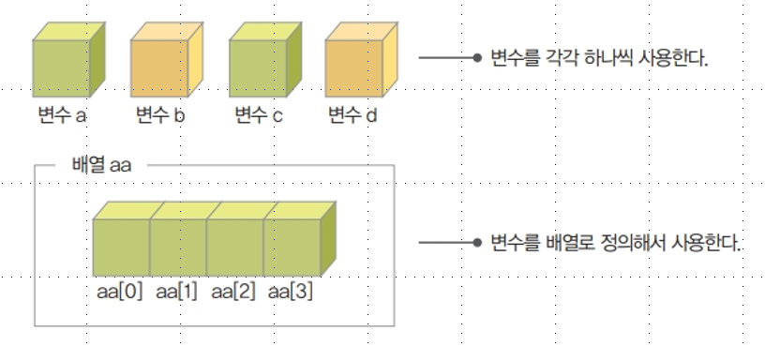
배열의 이해
Ⅷ장. 배열
배열을 사용하는 이유
배열의 개념
여러 개의 변수를 나란히 연결하는 개념
박스(변수)를 한 줄로 붙이고, 박스의 이름(aa)을 지정
각각의 박스는 aa[0], aa[1], … 과 같이 첨자를 붙임

Slide 3
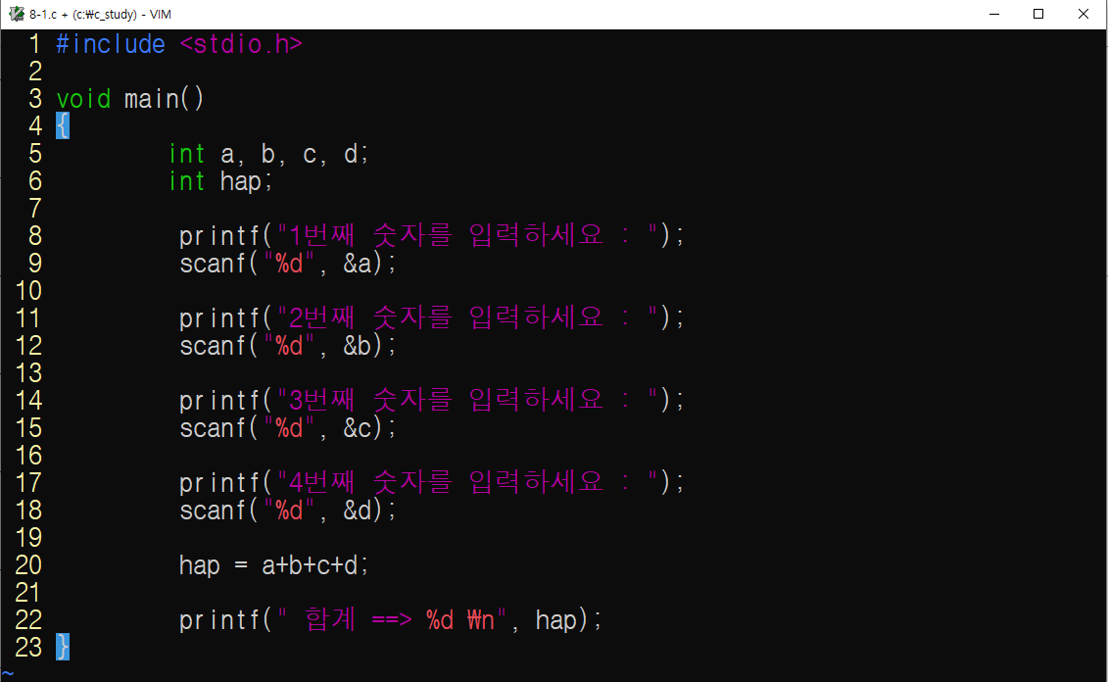
배열의 이해
Ⅷ장. 배열
변수값 여러 개를 선언하여 출력하는 프로그램
입력 받은 숫자의 합계 결과

Slide 4
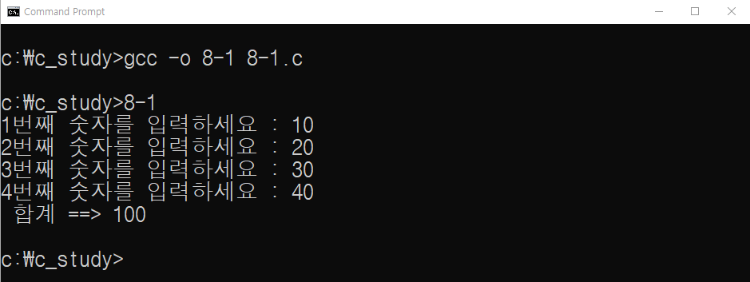
배열의 이해
Ⅷ장. 배열
실행 결과

Slide 5

배열의 이해
Ⅷ장. 배열
배열의 선언 방법
변수 4개를 담은 정수형 배열을 선언의 예
배열의 경우에는 첨자를 사용하여 aa[0], aa[1], aa[2], aa[3]과 같이 선언
배열을 4개 선언할 때는 첨자를 1~4가 아닌 0~3을 사용

Slide 6
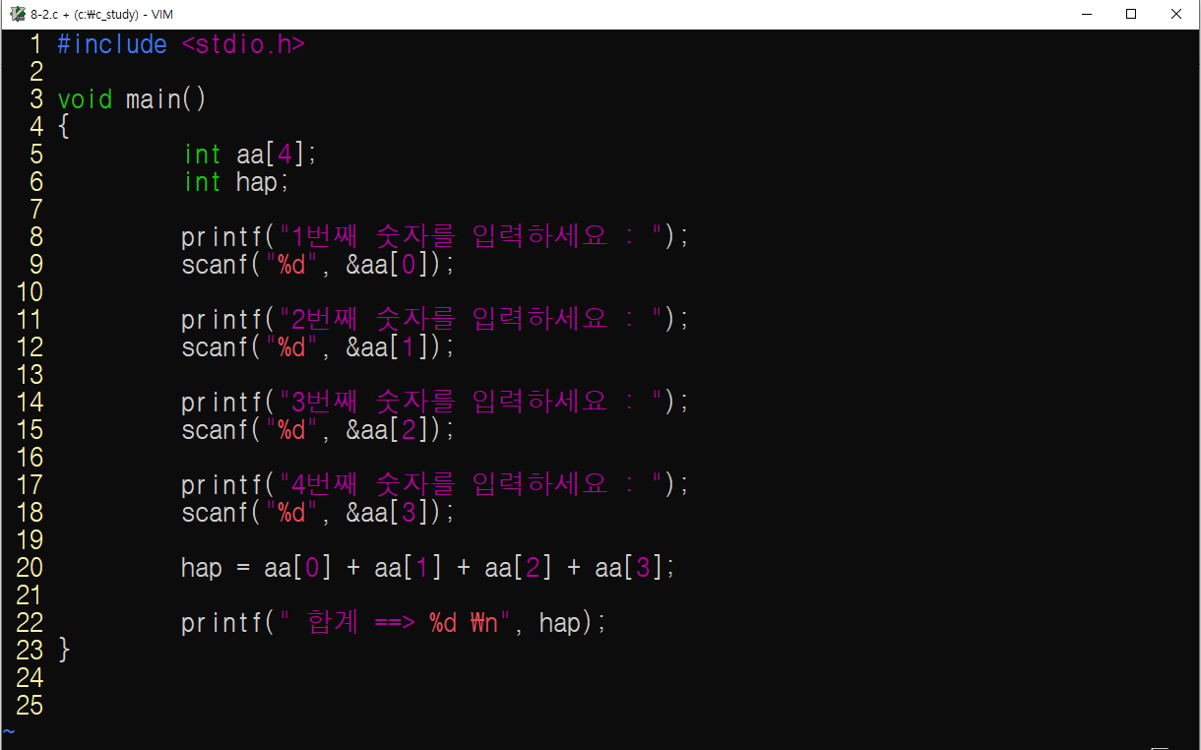
배열의 이해
Ⅷ장. 배열
배열에 값을 선언하여 출력하는 프로그램
정수형 배열을 선언함
aa[0]에 숫자를 입력함
aa[1]에 숫자를 입력함
aa[2]에 숫자를 입력함
aa[3]에 숫자를 입력함
입력 받은 배열에 저장된 숫자의 합계 결과

Slide 7
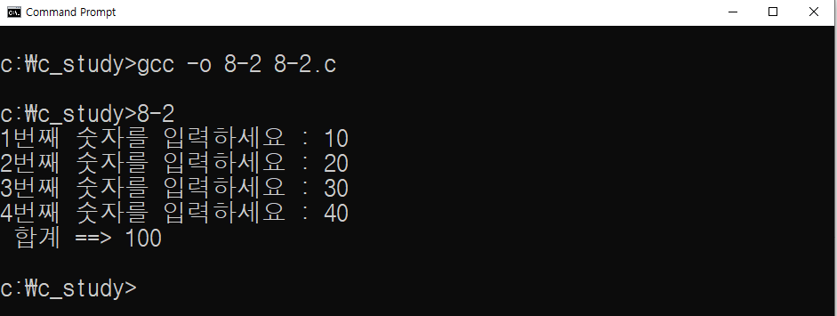
배열의 이해
Ⅷ장. 배열
실행 결과

Slide 8
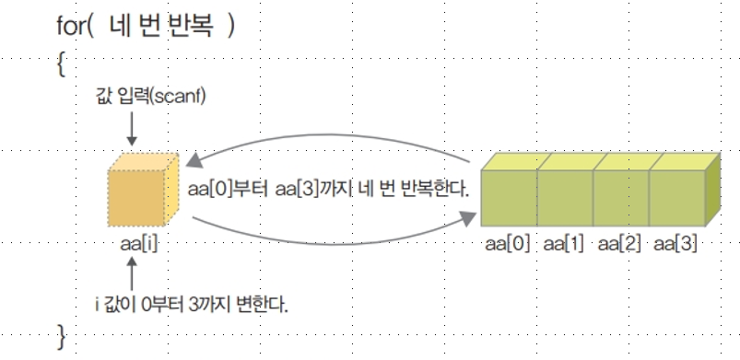
배열의 이해
Ⅷ장. 배열
배열의 활용 범위
배열의 첨자가 순서대로 변할 수 있도록 반복문과 함께 활용해야만 배열의 효율성이 극대화
for문을 네 번 돌면서 aa[i]의 첨자가 aa[0]~aa[3]으로 변하게 하면 변수 4개에 자동으로 값이 입력

Slide 9
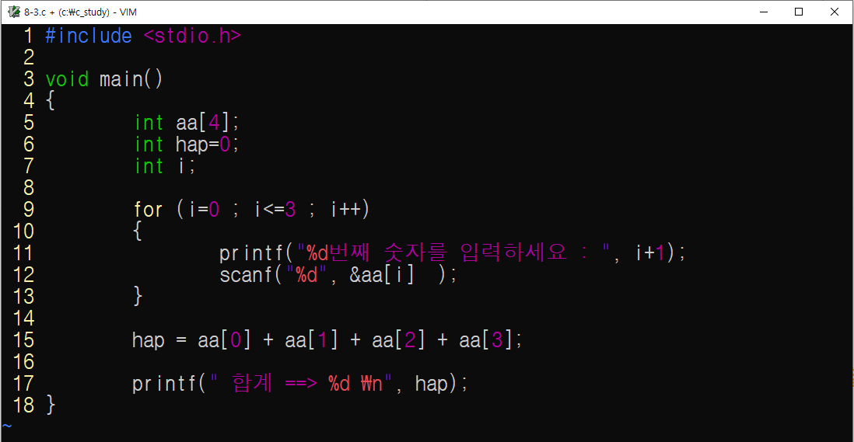
배열의 이해
Ⅷ장. 배열
배열 aa[0]~aa[3]에 숫자 4개를 입력 받음
배열에 저장된 숫자 4개를 더함

Slide 10
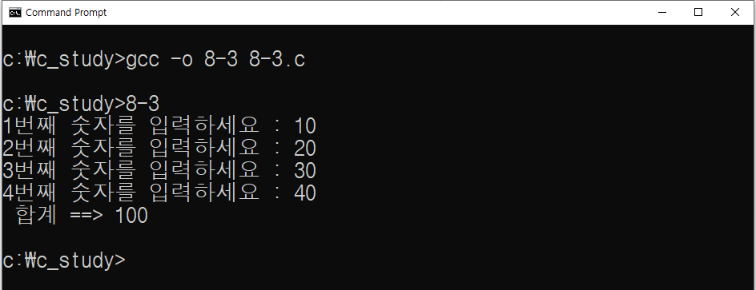
배열의 이해
Ⅷ장. 배열
실행 결과

Slide 11
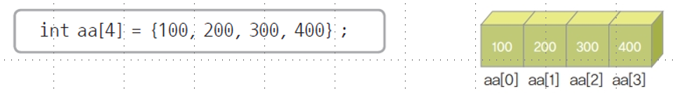

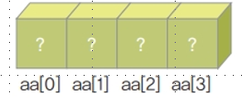
배열의 이해
Ⅷ장. 배열
배열의 초기화
배열을 정의하는 동시에 값을 대입하는 것
4개의 값을 담은 배열 aa의 초기화 (블록({ })과 콤마(,)를 사용)
이때 배열의 개수(첨자)를 반드시 지정하지 않아도 됨
개수를 지정하지 않으면 블록({ }) 안 의 초기값 개수에 따라 자동으로 배열의 개수가 정해짐
배열을 선언하기만 하고 초기화하지 않으면 각 배열에 아무것도 넣지 않았기 때문에 쓰레기 값이 들어감

Slide 12
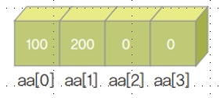

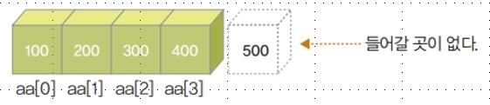
배열의 이해
Ⅷ장. 배열
배열의 개수보다 초기화 값의 개수가 적은 경우에는 초기값이 주어진 aa[0]과 aa[1]에는 각각 100과 200이 들어가고 나머지 aa[2]와 aa[3] 에는 0이 들어감
초기값을 0이라고 직접 써도 되고 초기화할 부분을 비워놓아도 됨
배열 1000개를 모두 0으로 초기화하고 싶다면
배열의 개수보다 초기화할 값의 개수가 많다면 마지막의 500이 들어갈 곳이 없기 때문에 컴파일 오류가 발생

Slide 13
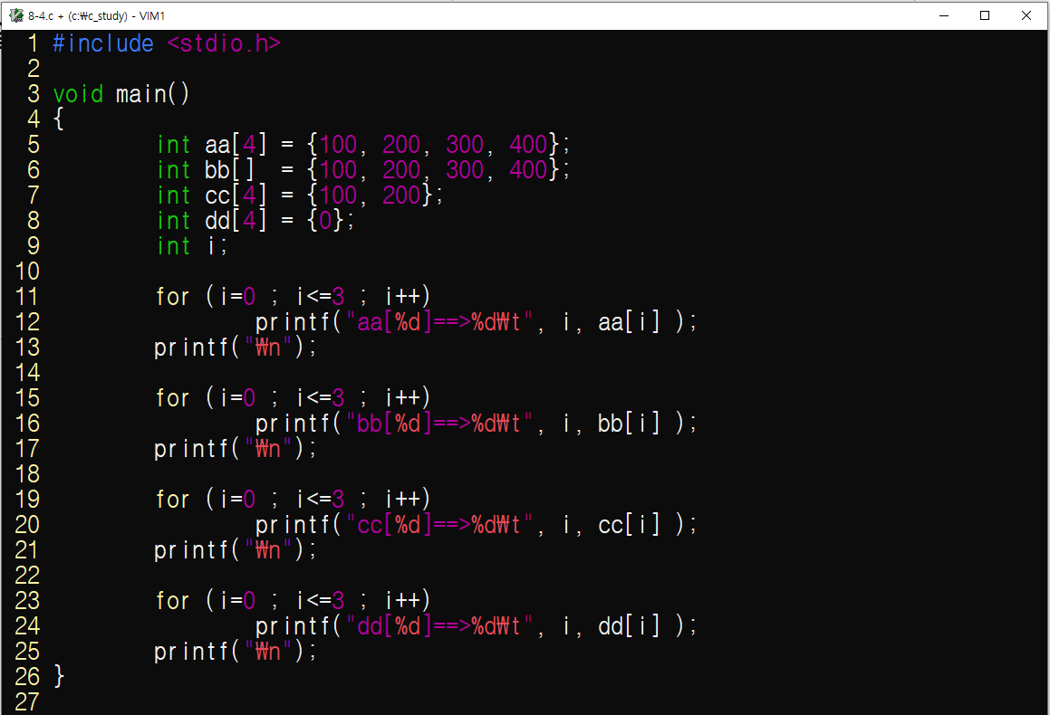
배열의 이해
Ⅷ장. 배열
배열 초기화 프로그램
4회 반복하여 배열 aa[0]~aa[3] 값을 출력함
4회 반복하여 배열 bb[0]~bb[3] 값을 출력함
4회 반복하여 배열 cc[0]~cc[3] 값을 출력함
4회 반복하여 배열 dd[0]~dd[3] 값을 출력함

Slide 14
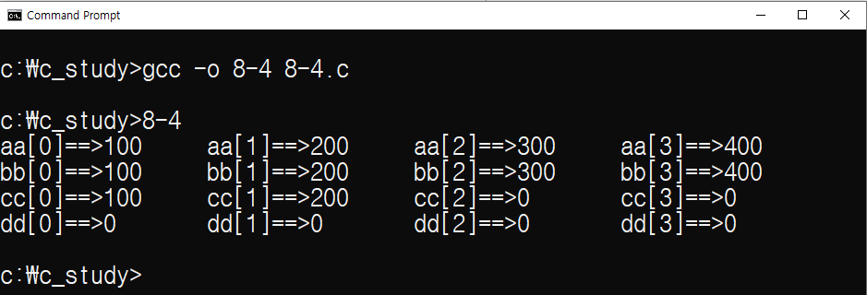
배열의 이해
Ⅷ장. 배열
실행 결과

Slide 15
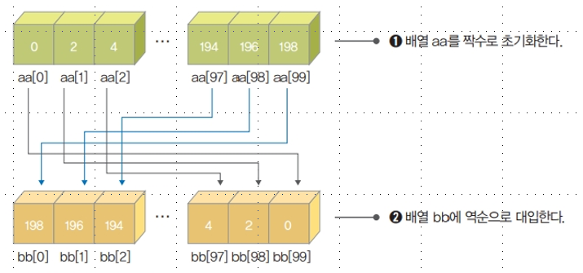
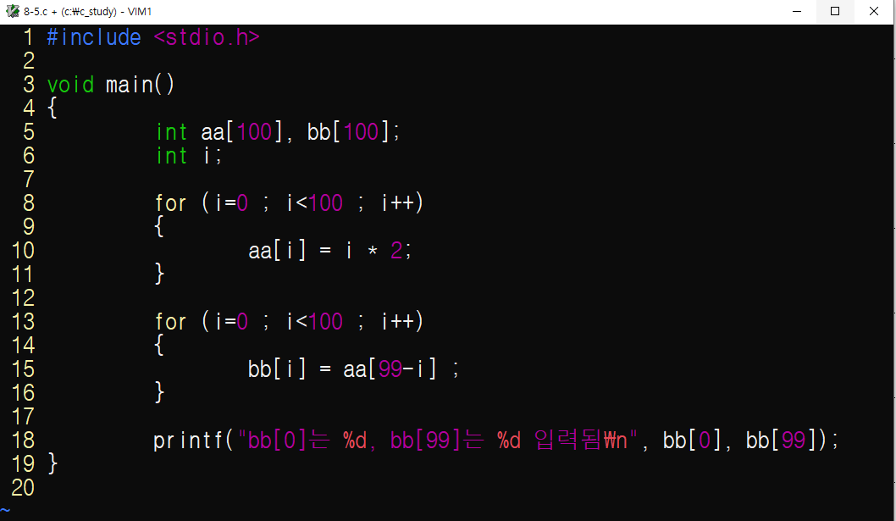
배열의 이해
Ⅷ장. 배열

Slide 16
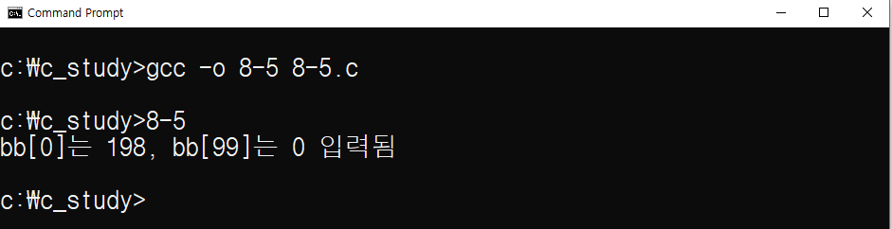
배열의 이해
Ⅷ장. 배열
실행 결과

Slide 17
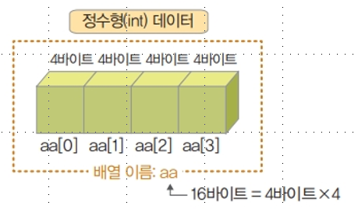
배열의 이해
Ⅷ장. 배열
배열의 크기 알아내기
sizeof( ) 함수 사용
int aa[4]; 배열의 크기 알아내기
배열이 메모리에서 차지하고 있는 크기(4바이트×4개=16바이트)를 알아냄
선언한 배열의 데이터 형식의 크기(4바이트)로 나눔

Slide 18
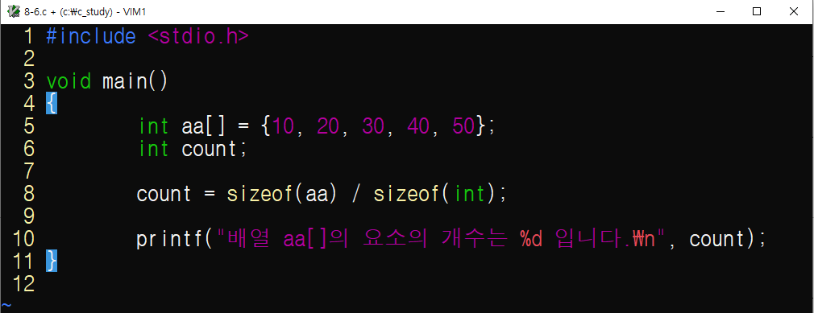
배열의 이해
Ⅷ장. 배열
배열의 크기 알아내는 프로그램
4배열 크기를 계산함

Slide 19
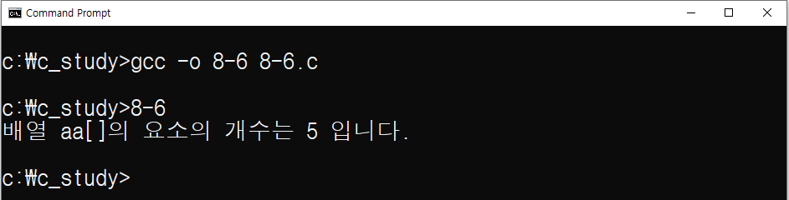
배열의 이해
Ⅷ장. 배열
실행 결과

Slide 20
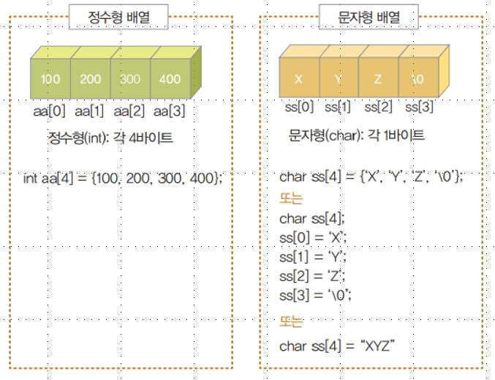
배열과 문자열
Ⅷ장. 배열
정수형 배열과 문자형 배열
정수형 배열은 각각의 배열 요소에 정수(100, 200, 300, 400)를 입력하고, 문자형 배열은 각 각의 배열 요소에 문자(‘X’, ‘Y’, ‘Z’, ‘\0’)를 입력
{‘X’, ‘Y’, ‘Z’, ‘\0’} 대신 “XYZ”와 같은 문자열을 대입하면 편리
문자열은 문자형 배열에 입력하는 ‘문자의 집합’이라고 할 수 있음

Slide 21
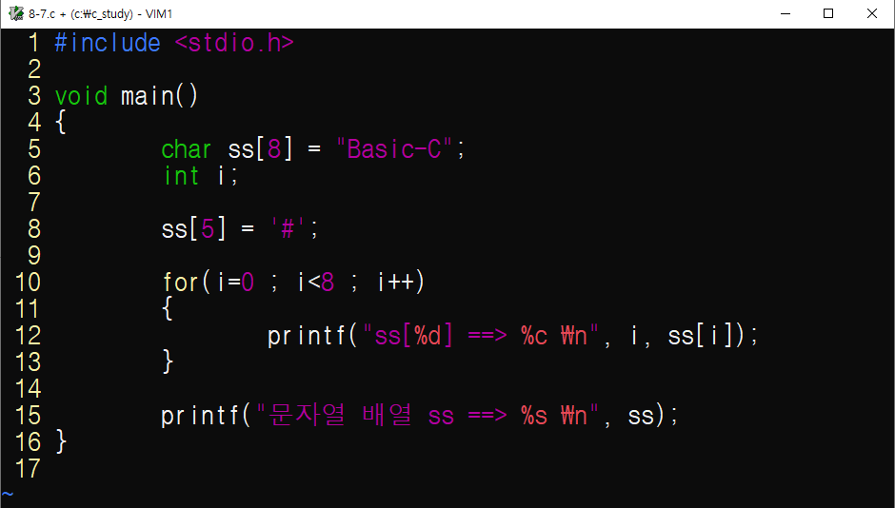
배열과 문자열
Ⅷ장. 배열
크기가 8인 문자형 배열을 선언하고 초기화함
여섯 번째 문자를 바꿈
여덟 번 반복하면서 배열 ss의 각 문자를 출력함
배열 ss의 전체 문자열을 출력함

Slide 22
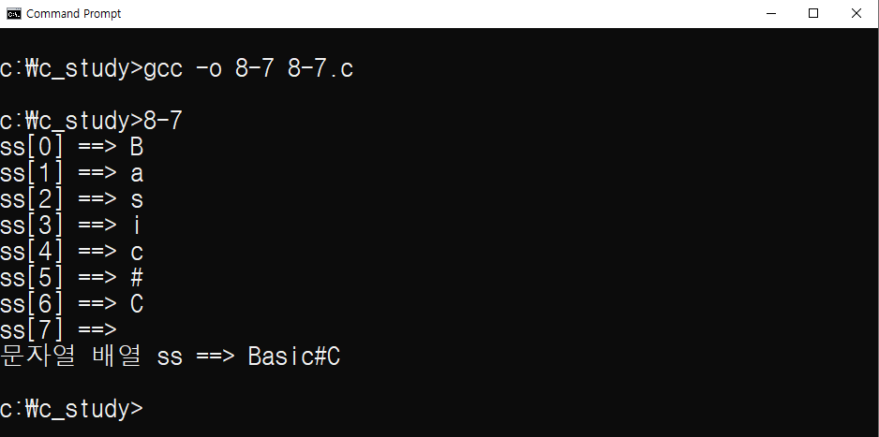
배열과 문자열
Ⅷ장. 배열
실행 결과

Slide 23
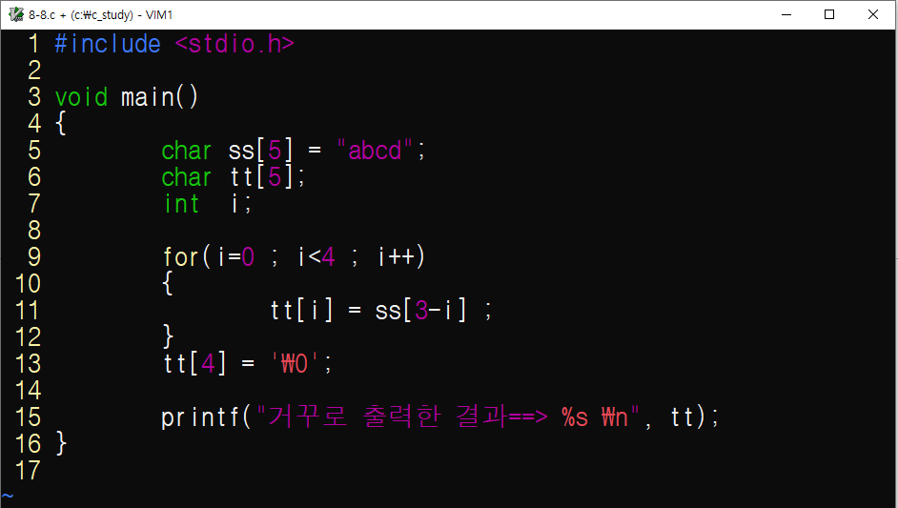
배열과 문자열
Ⅷ장. 배열
문자열을 반대 순서로 출력하는 프로그램
4회 반복해서 각 배열에 문자를 반대 순서로 대입함
마지막에 널 문자를 삽입함

Slide 24
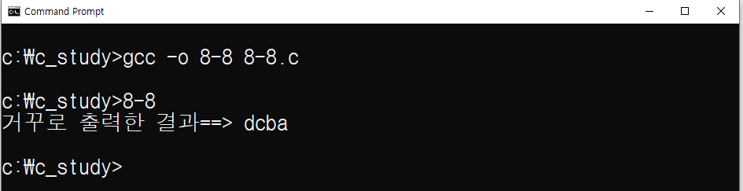
배열과 문자열
Ⅷ장. 배열
실행 결과

Slide 25

배열과 문자열
Ⅷ장. 배열
문자열 함수로 문자열 다루기
문자열 처리 함수
문자열 함수를 사용하려면 소스를 시작하는 부분에 다음과 같은 구문을 써야 함
이는 문자열 함수의 목록이 정의된 string.h 파일을 포함하라는 의미

Slide 26
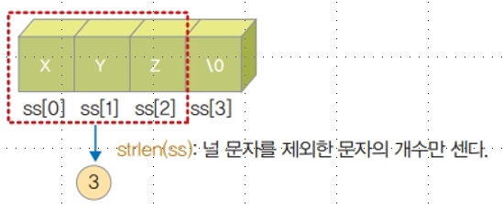
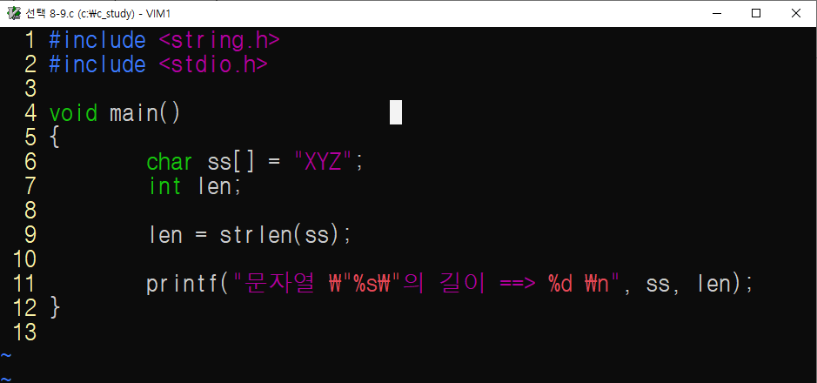
배열과 문자열
Ⅷ장. 배열
문자열의 길이를 알려주는 strlen() 함수 사용 프로그램
문자열 함수의 목록이 있는 string.h를 포함함
문자열 배열 ss의 길이를 구함
큰따옴표의 내용을 출력하기 위해 \”문자를 사용함

Slide 27
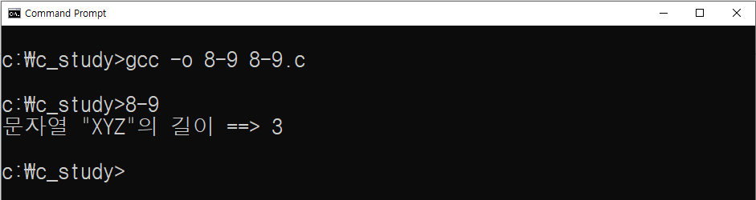
배열과 문자열
Ⅷ장. 배열
실행 결과

Slide 28
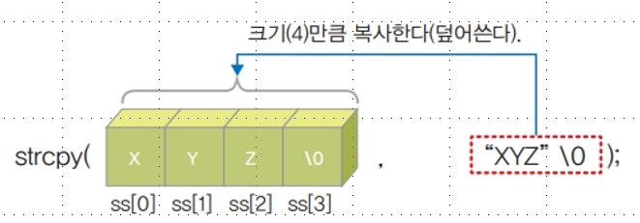
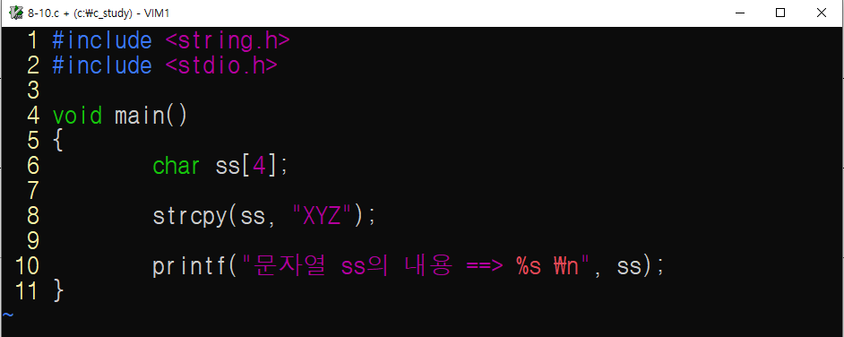
배열과 문자열
Ⅷ장. 배열
문자열을 복사하는 strcpy( ) 함수 사용 프로그램
배열 ss에 문자열 “XYZ”를 복사함

Slide 29
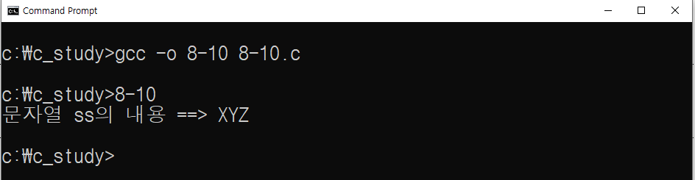
배열과 문자열
Ⅷ장. 배열
실행 결과

Slide 30
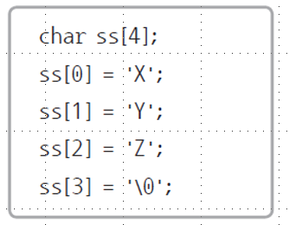
배열과 문자열
Ⅷ장. 배열
strcpy( ) 함수는 이미 선언된 문자열 배열에 다른 문자열을 대입하고 싶을 때 주로 사용
오류
올바른 사용(문자열을 바로 배열에 대입할 수 없으므로 strcpy( ) 함수를 사용)
한 글자씩 대입할 수도 있음

Slide 31
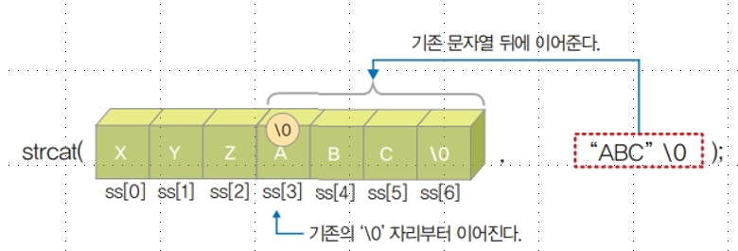
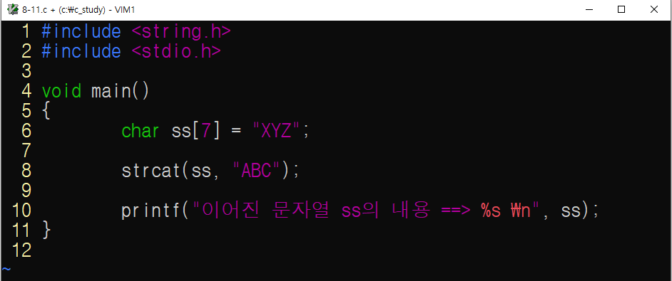
배열과 문자열
Ⅷ장. 배열
두 문자열을 이어주는 strcat( ) 함수 사용 프로그램

Slide 32
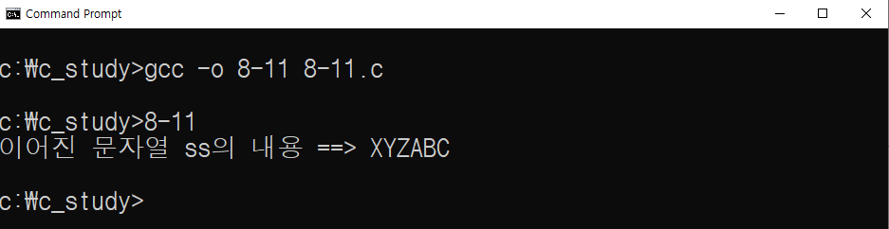
배열과 문자열
Ⅷ장. 배열
실행 결과

Slide 33
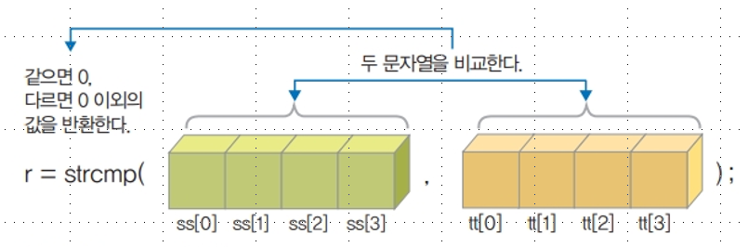
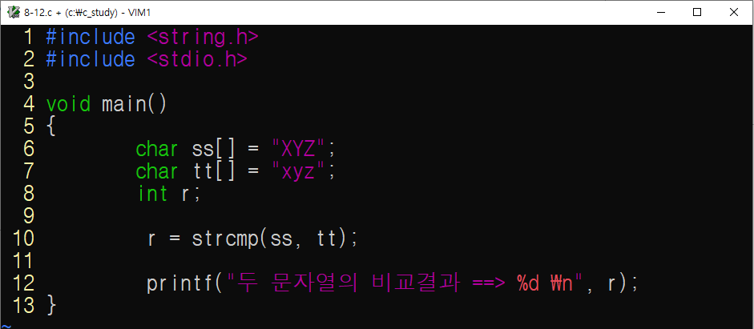
배열과 문자열
Ⅷ장. 배열
두 문자열을 비교하는 strcmp( ) 함수
strcmp( ) 함수는 두 문자열을 비교해서 같으면 0, 다르면 그 외의 숫자를 돌려줌(0 이외의 값은 두 문자열의 아스키코드 값 차이를 나타냄)

Slide 34
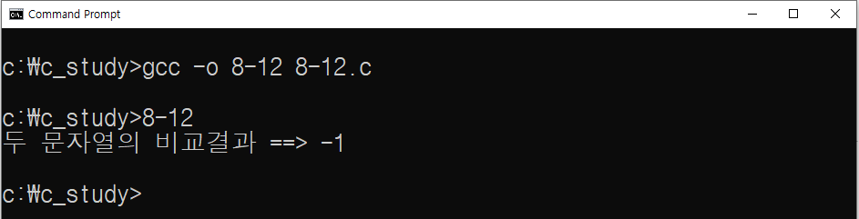
배열과 문자열
Ⅷ장. 배열
실행 결과

Slide 35
배열과 문자열
Ⅷ장. 배열
문자열을 입력받는 함수 : gets( )
scanf()와 비슷한 기능으로, 문자열 입력 시 상대적으로 유용
최대 입력 문자는 널 문자를 고려해서 ‘배열크기 –1’까지 입력
Enter 키를 입력할 때까지 ss에 문자열을 받아들임
문자열을 출력하는 함수 : puts( )
printf()와 비슷한 기능으로, 문자열 출력 시 상대적으로 유용
‘\n’이 없어도 출력한 후 자동으로 줄을 넘김

Slide 36
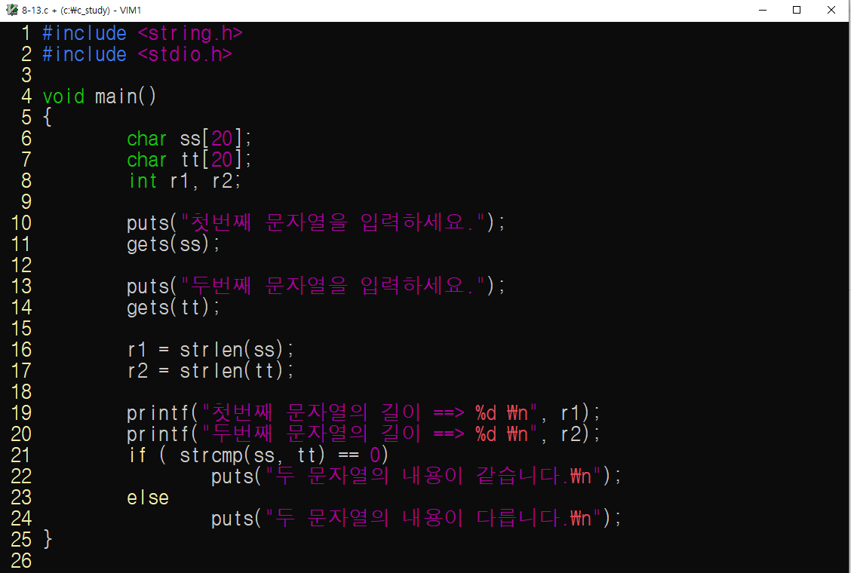
배열과 문자열
Ⅷ장. 배열
문자열을 입출력 함수 gets(), puts() 사용 프로그램
배열 ss에 문자열 입력
배열 tt에 문자열 입력
배열 ss와 tt의 문자열 길이를 저장
ss와 tt의 문자열이 같은지 비교함

Slide 37
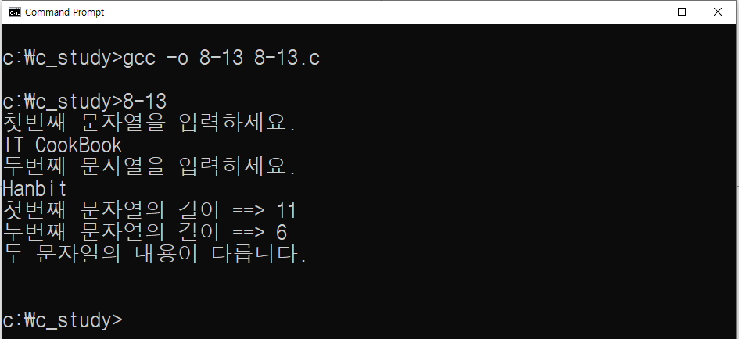
배열과 문자열
Ⅷ장. 배열
실행 결과

Slide 38
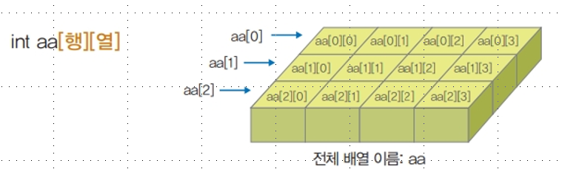
2차원 배열
Ⅷ장. 배열
2차원 배열의 기본 개념
1차원 배열을 여러 개 연결한 것으로, 두 개의 첨자 사용하여 2차원 배열 ‘int aa[3][4]’를 정의함
이때 앞의 3은 가로줄 수를, 뒤의 4는 세로줄 수를 의미(3행 4열짜리 배열이 생성)

Slide 39
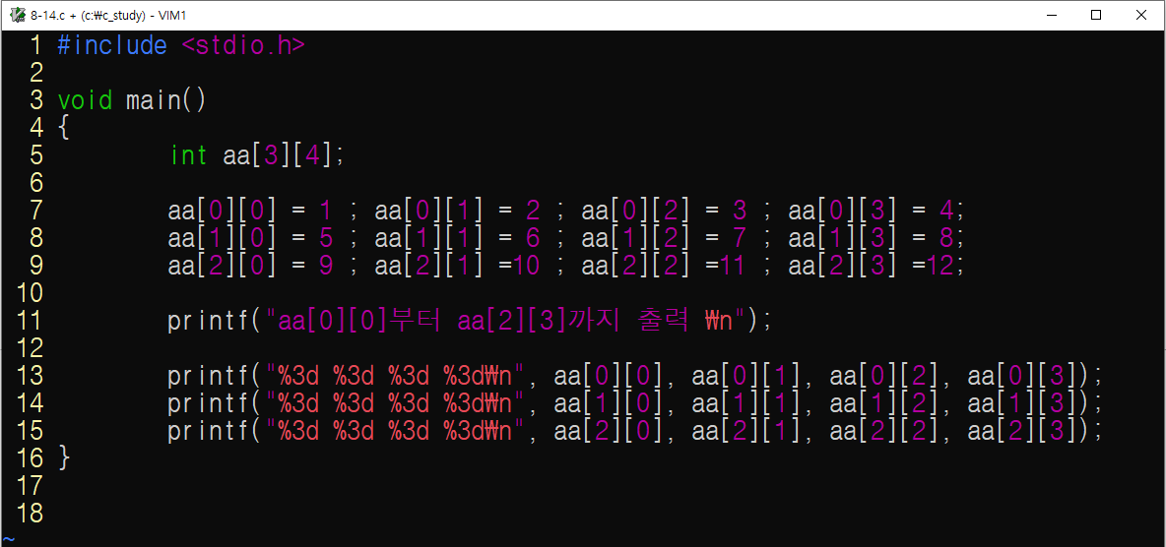
2차원 배열
Ⅷ장. 배열
각 요소에 값을 대입함

Slide 40
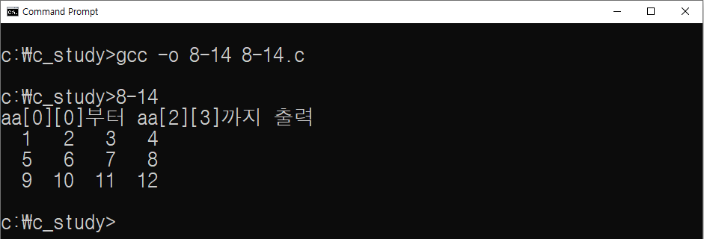
2차원 배열
Ⅷ장. 배열
실행 결과

Slide 41
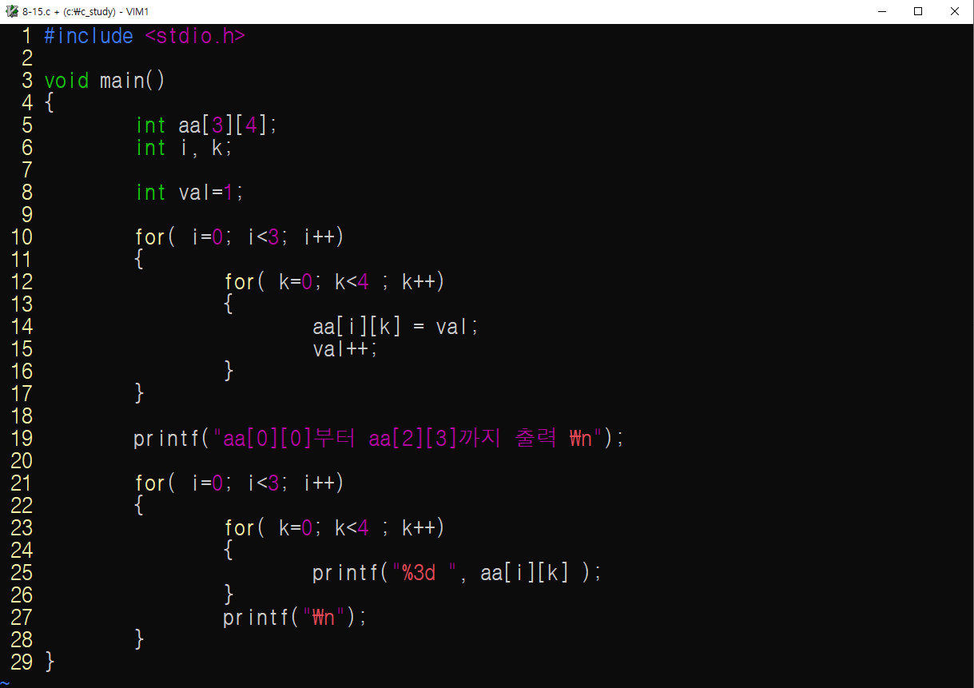
2차원 배열
Ⅷ장. 배열
배열에 들어갈 값을 초기화함
바깥 for문을 세 번 반복함. 앞 첨자가 행 단위로 변경됨
안쪽 for문을 네 번 반복함. 뒤 첨자가 열 단위로 변경됨
배열에 val 값을 입력한 후 1 증가시킴
입력과 동일한 개념으로 12회 출력함
한 행을 출력한 후 줄을 넘김

Slide 42
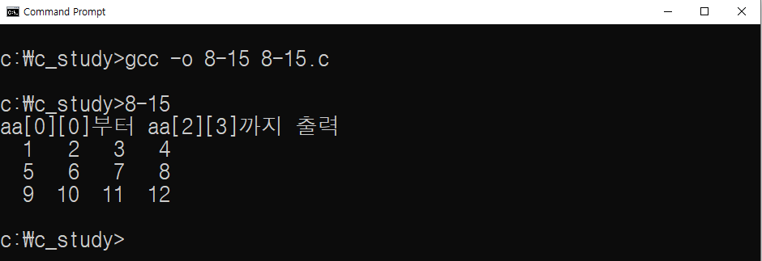
2차원 배열
Ⅷ장. 배열
실행 결과

Slide 43
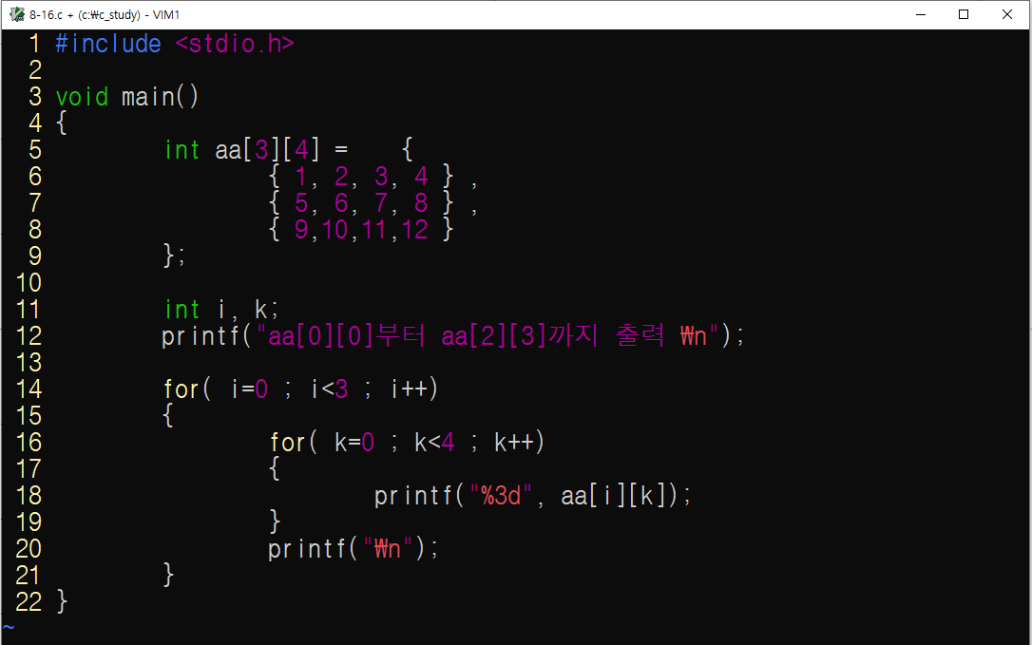
2차원 배열
Ⅷ장. 배열
2차원 배열을 초기화함
2차원 배열에 저장된 값을 출력함

Slide 44
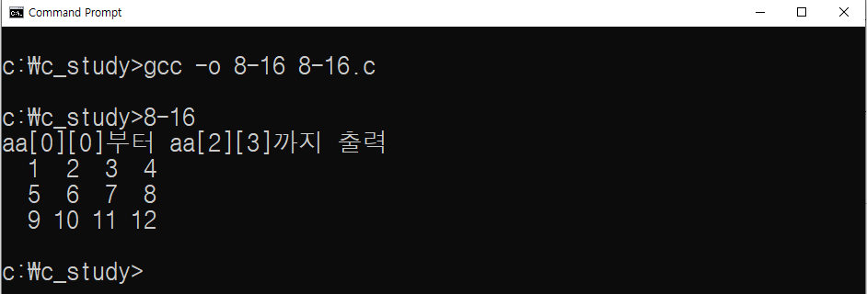
2차원 배열
Ⅷ장. 배열
실행 결과

Slide 45
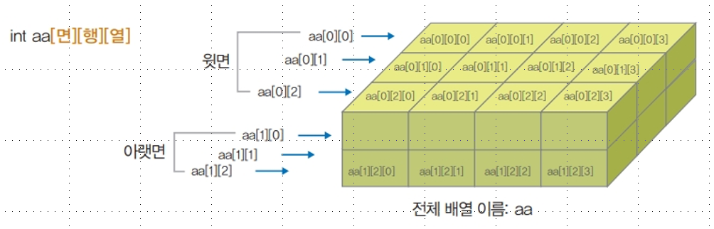
2차원 배열
Ⅷ장. 배열
3차원 배열
2차원 배열 위에 또 다른 2차원 배열을 쌓은 것

Slide 46
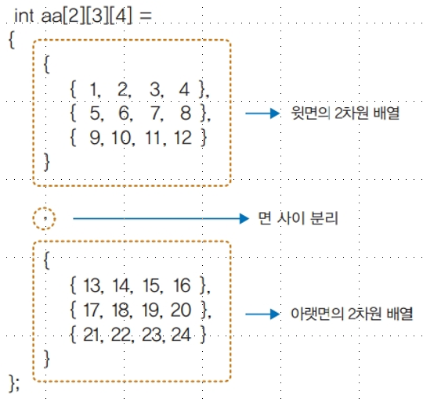
2차원 배열
Ⅷ장. 배열
3차원 배열의 초기화
2차원 배열의 초기화를 한번 더 하는 개념
콤마로 분리하고, 전체를 다시 블록으로 묶음

Slide 47
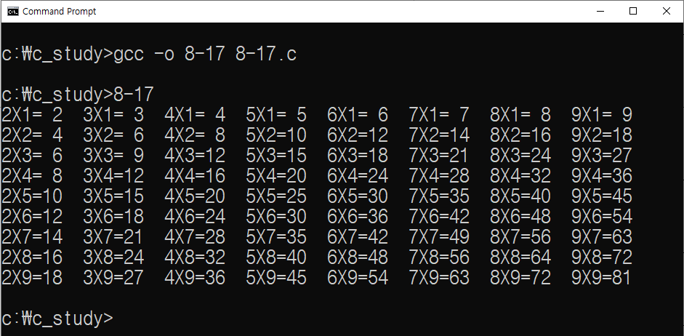
2차원 배열
Ⅷ장. 배열
Quiz 8 : 8-17.c
구구단 결과를 2차원 배열(int gugu[9][9])에 저장한 후 출력하는 프로그램을 작성하시오.
실행 결과

